Slide 1
LLVM Backend
zhangjunyu

Slide 2
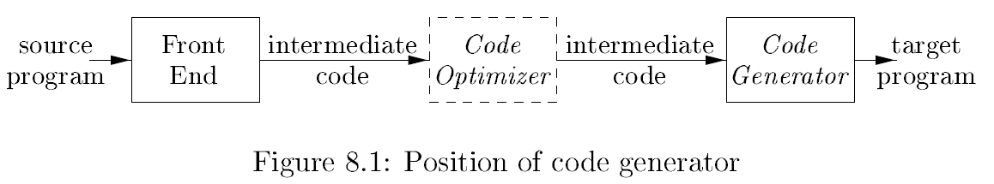
编译器代码生成
编译器的最后一个步骤
输入：经过前端+代码优化后生成的中间表示，即IR
输出：汇编or目标程序

Slide 3
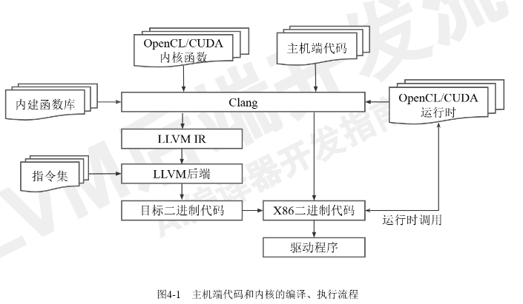
异构计算程序工作流程

Slide 4
层次结构
Program
Module
Function
Basic Block
Target Information
Module
Module
Global Symbol
Arguments
Label
Global Variable
…
Function
Attributes
Basic Block
Instruction
Others
opcode + vector of operands
%7 = add i32 %5, %6

Slide 5
Pass设计简化
PMTopLevelManager
PassManagers
Module
Function
run pass on
get pass from
Instruction
PassManager
PassRegistry
Instruction
PassVectors
Function
Instruction
Instruction

Slide 6
相关概念
基本块：
控制流只能从其第一个指令进入，从最后一个指令离开，除最后一个指令外不存在分支指令
CFG控制流图：
Function的图形化表示，结点是基本块，边显示了控制流如何在基本块之间流动
DAG有向无环图：
基本块的图形化表示，结点是指令，每个 DAG 都能够表示单个基本块的计算

Slide 7
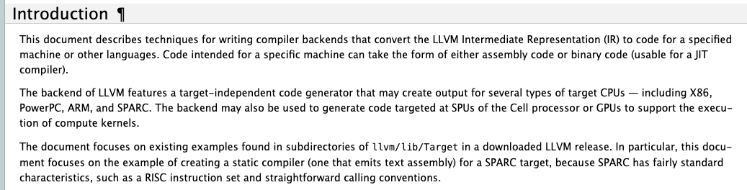
LLVM Backend
可以根据是否是机器相关的分成两部分
target-independent code generator
提供了一套对不同后端都可重用的组件，实现寄存器分配、指令调度等关键算法的通用框架；
target-specific
每个Target都实现一部分通用类的子类，以实现特定于Target的行为；
Writing an LLVM Backend — LLVM 19.0.0git documentation

Slide 8
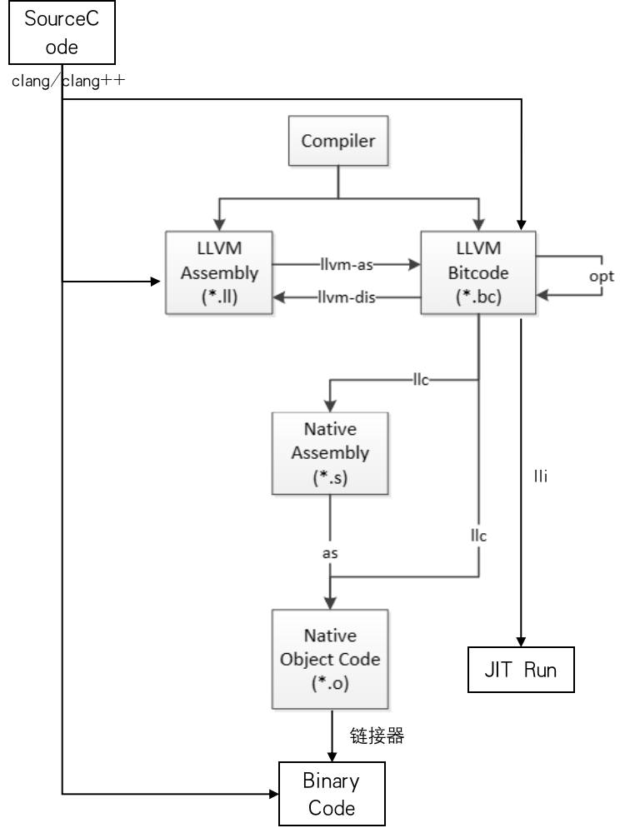
llc
llc：这个工具通过一个具体的后端将LLVM bitcode变换为目标机器汇编语言文件或目标文件。你可以通过参数选择优化级别，开启调试选项，开或者关目标特定的优化。
为每个LLVM bitcode生成目标特定的目标文件，用链接生成可执行文件
$ llc –filetype=obj main.bc -o main.o
$ llc –filetype=obj sum.bc -o sum.o
$ clang main.o sum.o -o sum

Slide 9
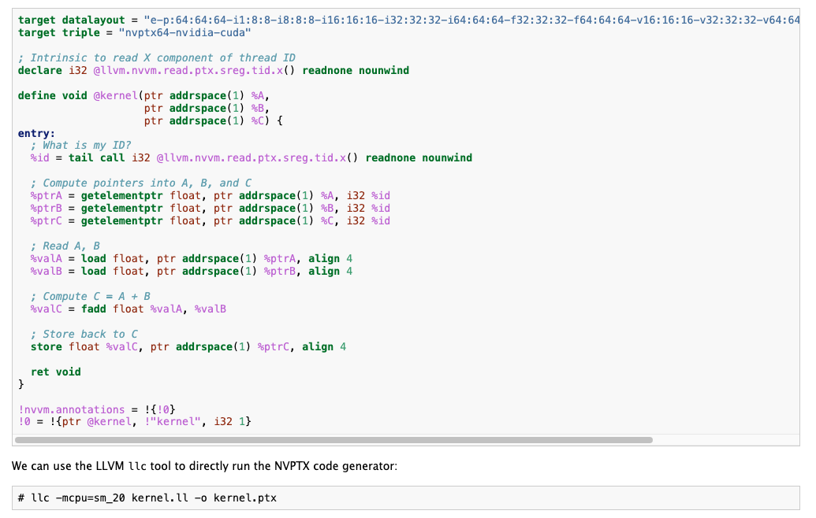
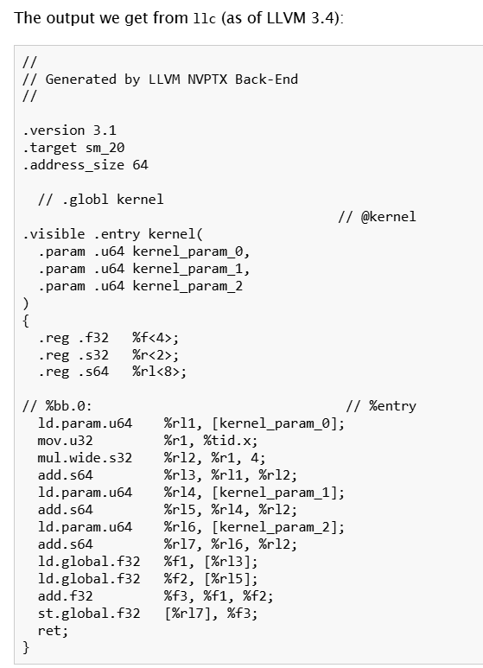
llc生成NVPTX
User Guide for NVPTX Back-end — LLVM 19.0.0git documentation

Slide 10
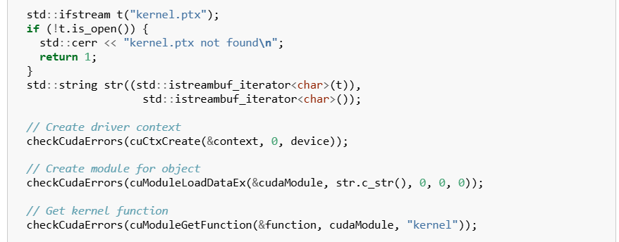
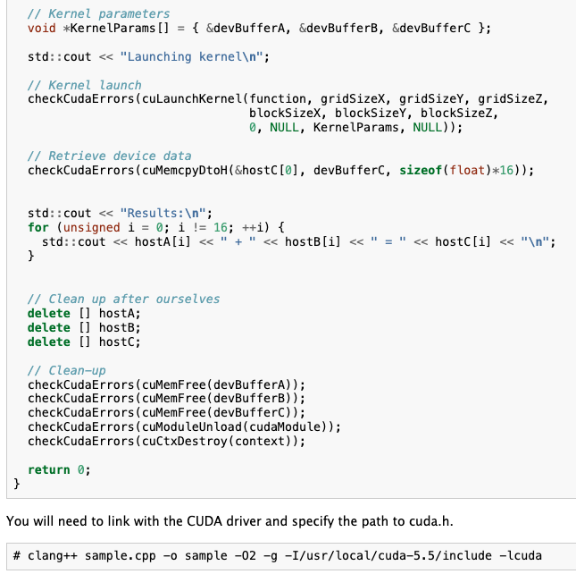
llc生成NVPTX
User Guide for NVPTX Back-end — LLVM 19.0.0git documentation

Slide 11
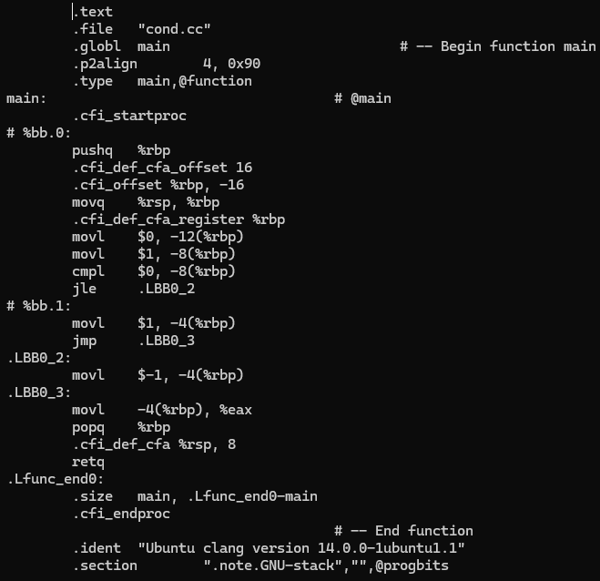
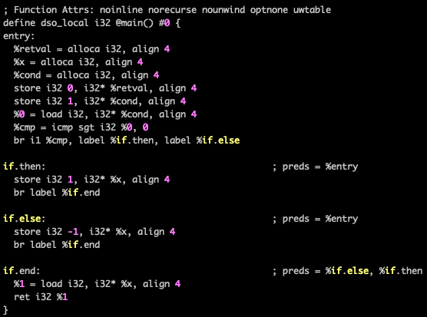
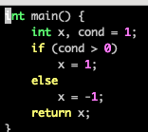
生成汇编

Slide 12
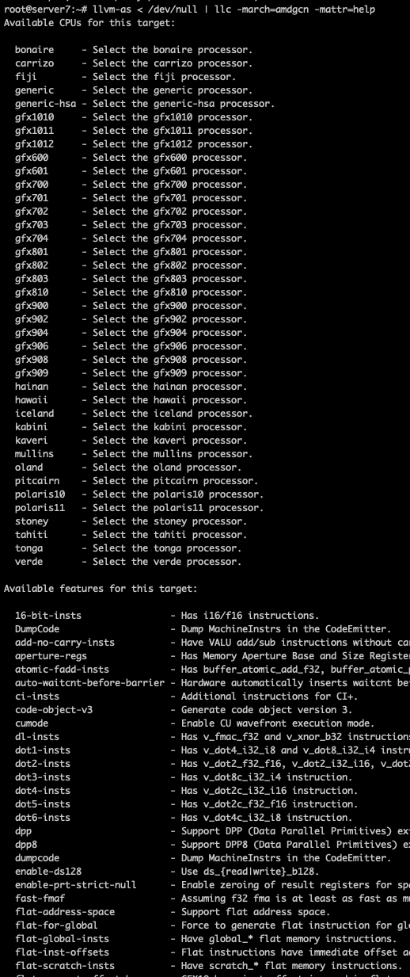
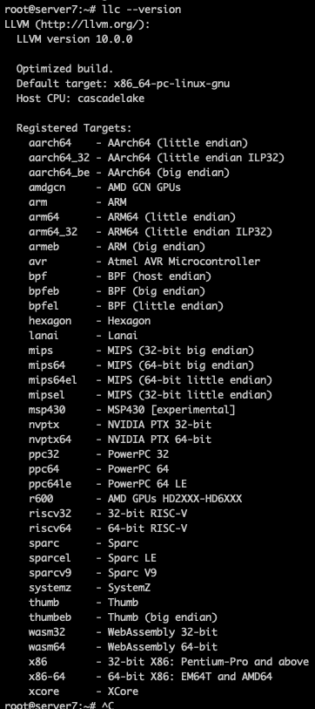
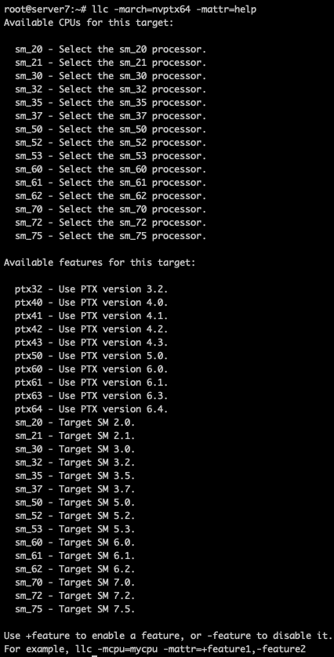
llc支持的架构列表
对应架构下的处理器

Slide 13
llc工作流程
llc主要代码位于llvm/tools/llc/llc.cpp，主函数流程：
目标平台的初始化和注册
Pass的初始化和注册
命令行参数解析
编译模块
与AI编译器使用LLVM后端流程相似

Slide 14
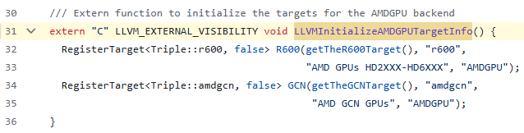

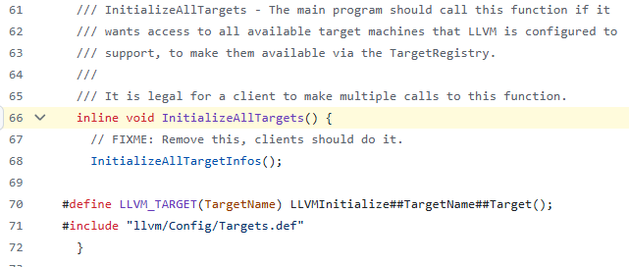
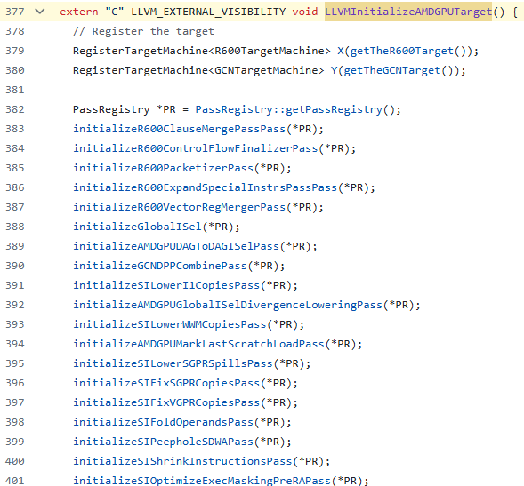
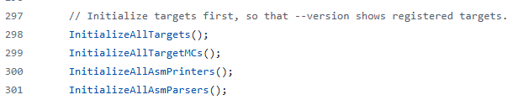
目标平台的初始化和注册
使用 RegisterTarget 模板注册目标对象，所有目标都应声明一个全局目标对象（Target），用于在注册过程中代表目标，以便其他 LLVM 工具在运行是通过 TargetRegistry 找到并使用该目标后端。
AMDGPUTargetInfo.cpp
llc.cpp::main
LLVM将各个后端特性通过不同的接口注册，使得某些客户端或者工具可能希望仅链接目标的某些部分功能
TargetSelect.h
初始化AMDGPU后端特有的Pass

Slide 15
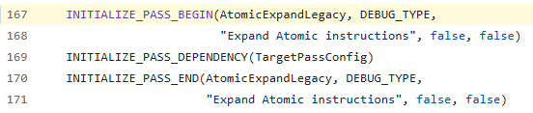
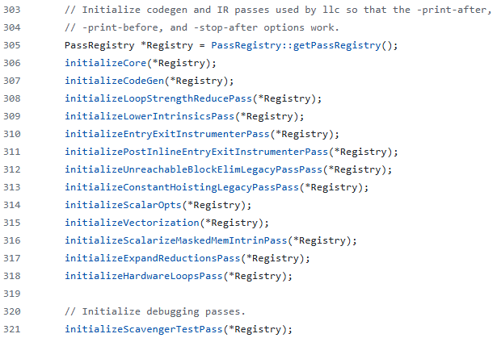
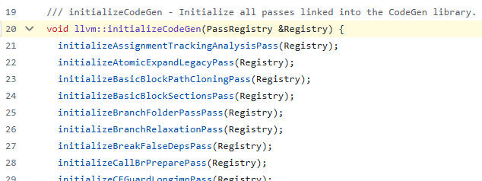
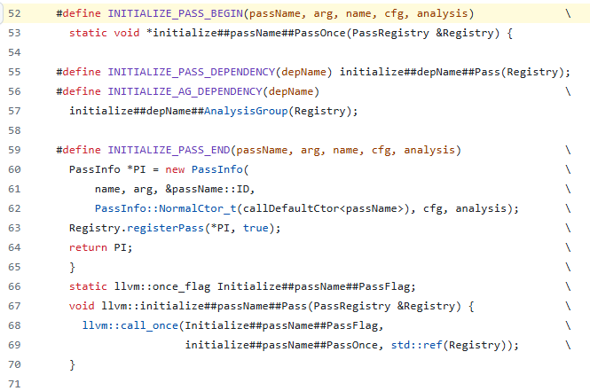
Pass的初始化和注册
CodeGen/AtomicExpandPass.cpp
llc.cpp::main
CodeGen.cpp
初始化并注册代码生成要用到的pass，包括活跃期生存分析pass、intrinsic降级pass、寄存器分配pass等，这些pass都链接到CodeGen库
完成目标初始化和注册后，llc 通过 PassRegistry 类，在 llc 启动时管理pass子系统的注册和初始化，并辅助 PassManager 处理不同pass之间的依赖关系

Slide 16
命令行参数解析
LLVM采用CommandLine库处理命令行选项

Slide 17
模块编译
编译IR模块功能由compileModule()函数完成：
解析IR模块，得到Module对象的指针；
Module是所有LLVM IR对象的顶层容器，其中包含函数、全局变量、目标数据布局、目标三元组等；
获得优化级别设置，构造目标选项，构造TargetMachine对象指针；
TargetMachine是对目标机器完整描述的接口，所有对目标机器相关信息的访问都通过这个接口完成；
定义PassManager对象，并添加AsmPrinter等代码生成相关pass；
运行PassManager，通过后端代码生成流程输出汇编代码或二进制代码；
llc可以处理两种格式的IR
.ll的LLVM IR：调用parseIRFile函数解析；
.mir的MIR：调用parseIRModule函数解析；
MIR是一种机器相关的可读IR，主要用于测试LLVM中的代码生成pass（不关注）

Slide 18
模块编译
解析IR模块，得到Module对象的指针；
Parse函数在IRReader、BitCodeReader中实现
IR文件的解析结果是LLVM Module对象指针；
LLVM Module是IR对象的顶层容器，包含变量、函数、依赖库、符号表、目标数据布局、目标三元组等；

Slide 19
模块编译
2. 获得优化级别设置，构造目标选项，构造TargetMachine对象指针；
通过LLVM Module对象的智能指针，调用setTargetTriple函数，以llc命令行选项mtriple的值覆盖IR文件中指定的目标三元组<architecture><sub>-<vendor>-<system>[-<abi>]
得到目标三元组后，llc调用TargetRegistry::lookupTarget方法，根据架构名称MArch和目标三元组查找全局目标对象
以上述数据为参数构造TargetMachine对象指针Target，TargetMachine是对目标机器完整描述的接口，所有对目标机器相关信息的访问都需要通过这个接口

Slide 20
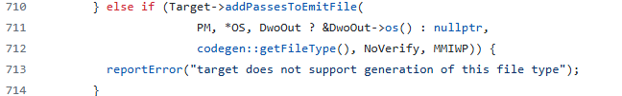
模块编译
3. 定义pass管理器对象，并添加AsmPrinter等代码生成相关pass；
addPassesToEmitFile函数的作用是向pass管理器添加pass
CGFT_objectFile
CGFT_AssemblyFile

Slide 21
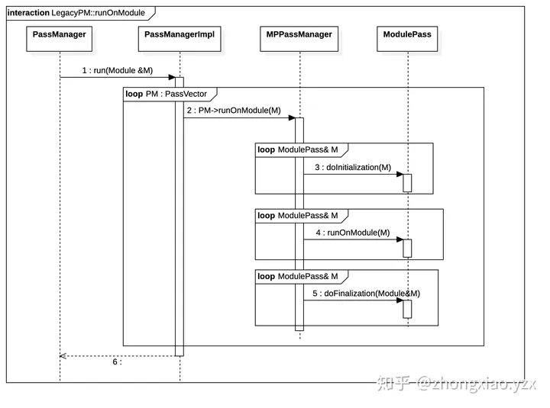
模块编译
4. 运行pass管理器，通过后端代码生成流程输出汇编代码或二进制代码；
compileModule函数调用pass管理器的run函数
运行已经添加到pass管理器中的所有pass

Slide 22
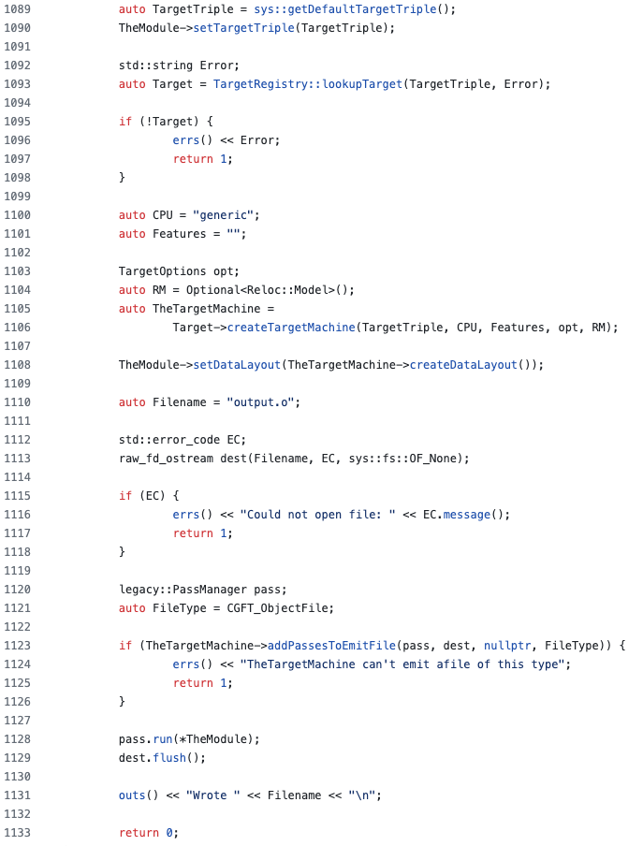
简单例子
1. 获取target triple描述
2. 获取target对象
3. 创建target machine
4. 添加需要的pass
5. 实际执行
Notes:
Target对象是什么
Target machine是什么
Pass manager是怎么执行的

Slide 23
XLA with LLVM
AI编译器使用LLVM后端通常指的是使用LLVM后端的编译模块
约等于实现自己的llc工具

Slide 24
XLA with LLVM
函数执行流程
GpuCompiler::RunBackend()
CompileModuleToLlvmIrImpl()
GpuCompiler::CompileToTargetBinary()
NVPTXCompiler::CompileTargetBinary()
AMDGPUCompiler::CompileTargetBinary()
CompileToPtx()
CompileToHsaco()
EmitModuleToPTX()
EmitModuleToHsaco()

Slide 25
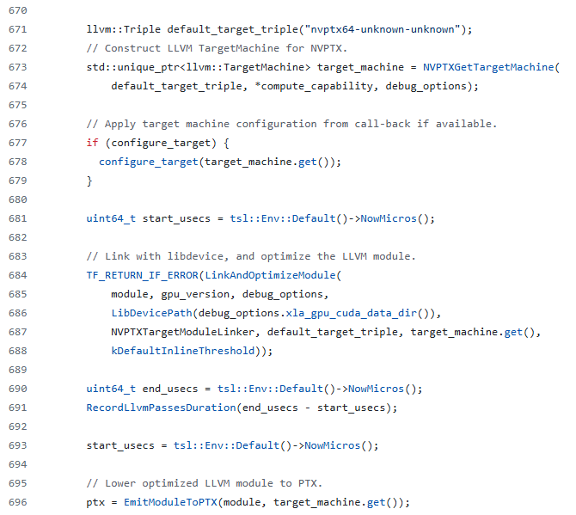
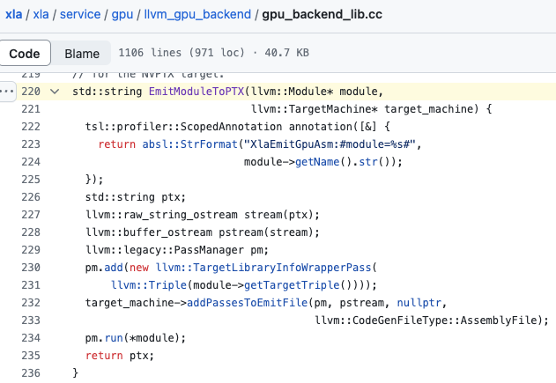
XLA with LLVM: PTX
NVPTXCompiler::CompileTargetBinary()
CompileToPtx()
EmitModuleToPTX()

Slide 26
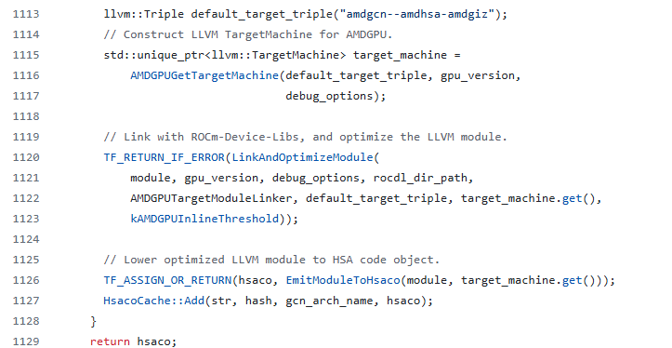
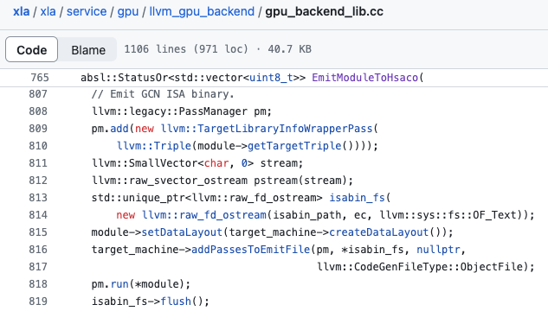
XLA with LLVM: HSACO
AMDGPUCompiler::CompileTargetBinary()
CompileToHsaco()
EmitModuleToHsaco()

Slide 27
AI编译器和LLVM
AI编译器的后端代码生成涵盖的功能十分广泛：
生成可执行机器代码；
生成其他形式的IR；
C/C++类源代码（CUDA或OpenCL）；
对于GPGPU类的AI编译器后端是将低阶IR转化为LLVM IR，基于LLVM IR由LLVM的目标硬件后端完成目标硬件相关优化，生成机器代码；
真正的机器码生成过程隐藏在LLVM内部

Slide 28
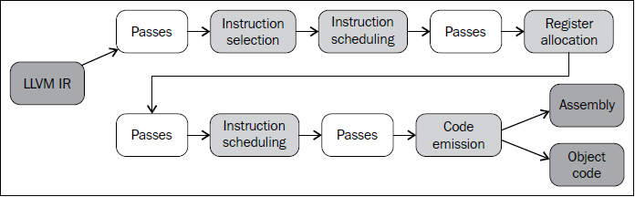
LLVM代码生成阶段
指令选择：将输入的LLVM IR映射为目标指令集中的指令，输出DAG形式的目标指令；
调度：对指令重新排序，输入DAG形式的目标指令，输出MachineInstrs类表示；
寄存器分配：将SSA形式的虚拟寄存器映射为目标中定义的物理寄存器；
前序和结束代码插入：在函数开始、结尾插入开始、结束机器指令，用于拓展堆栈、解析抽象堆栈位置引用；
后机器码优化：最终机器代码优化，例如溢出代码调度；
代码发射：为当前函数输出目标代码或机器代码；

Slide 29
LLVM代码生成器主要组件
抽象目标描述接口：描述目标平台各方面的重要属性；
机器目标代码描述类：MachineFunction、MachineBasicBlock、MachineInstr类；
MC(Machine Code)框架：对函数和指令做底层处理，以机器代码的形式表示程序，消除原有的高级信息；
目标无关算法：完成代码生成各阶段的算法，如寄存器分配、指令调度等；
具体目标平台的目标描述接口实现
目标无关的JIT组件

Slide 30
指令选择
MIR/MI
从这一阶段开始，大部分Pass 不再在 LLVM IR 上运行，而是在 MIR 上运行。
MIR是依赖于目标的指令表示，因此比 LLVM IR 更低层。
它仍可以包含对虚拟寄存器的引用，因此它还不是纯 CPU 指令
body:
bb.0 (%ir-block.0):
liveins: $edi
%0:gr32 = COPY $edi
%2:gr32 = ADD32ri8 %0, 3, implicit-def dead $eflags
%3:gr16 = COPY %2.sub_16bit
$ax = COPY %3
RET 0, $ax
define i16 @sum(i16 %a, i16 %b) {
%res = add i16 %a, 3
ret i16 %res
}

Slide 31
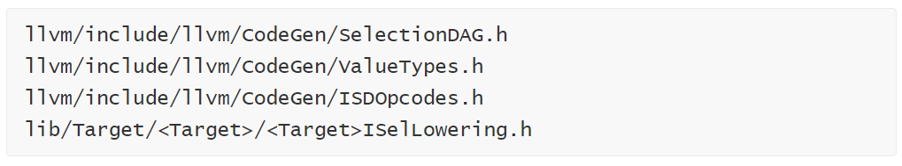
指令选择
IR首先转为SelectionDAG nodes (SDNode)
Directed Acyclic Graph
比LLVM IR更低级别，是第一个严格的 backend IR
转换过程会遍历每一个basic block生成以instruction/operand为节点，以use-def依赖等为边的有向无环图
SelectionDAG类

Slide 32
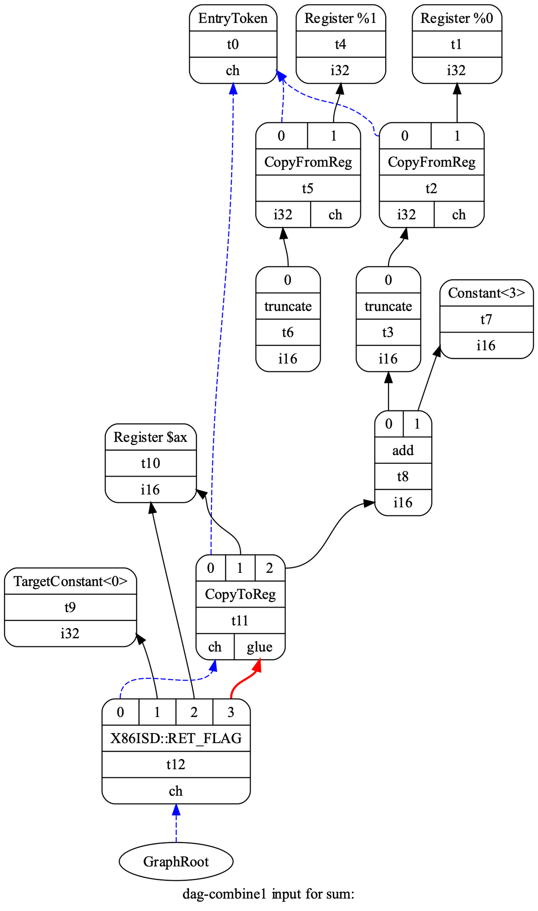
指令选择 DAG
自上而下的执行顺序
黑色箭头：数据流依赖
蓝色箭头：非数据流依赖
红色箭头将节点粘在一起，防止重新排序
目标无关节点
llc -view-dag-combine1-dags sum.ll
body:
bb.0 (%ir-block.0):
liveins: $edi
%0:gr32 = COPY $edi
%2:gr32 = ADD32ri8 %0, 3, implicit-def dead $eflags
%3:gr16 = COPY %2.sub_16bit
$ax = COPY %3
RET 0, $ax
目标相关节点

Slide 33
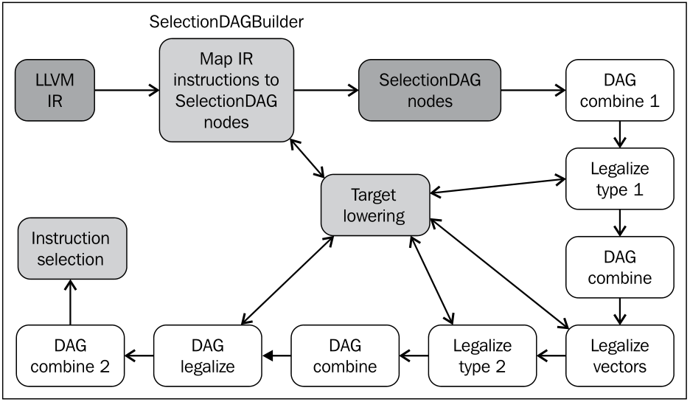
指令选择
构建完成后：从IR得到了对应于IR的DAG
DAG中的节点要映射为目标指令，这个映射过程是指令选择
得到特定于目标的 SelectionDAG 节点（MachineDAG）
类似ADD转换为X86::ADD32ri8

Slide 34
指令选择
LLVM 有三种不同的指令选择方法:
选择 DAG、快速指令选择和全局指令选择。
快速指令选择-FastISel
通常-O0时默认使用
快速指令选择的目标是以牺牲代码质量为代价提供快速代码生成
通过避免复杂的折叠和lowering逻辑来实现速度增益
主要依赖TableGen（一种用于结构化描述目标机器信息的DSL）
llc参数：-fast-isel

Slide 35
调度
目前指令选择后得到的依然是DAG数据结构表示的BasicBlock，内容虽然是机器指令，但是形式依然是DAG，而CPU/GPU无法执行DAG，只能执行线性的指令序列，所以需要指令调度将节点线性化
已知流水线能加速，但是因为一些限制因素，不能完全流水线化，通过对指令的调度，使程序尽可能地流水线化；
输入：特定于目标的 SelectionDAG 节点
输出：MachineInstr序列
实现：ScheduleDAGSDNodes的子类
DAG -> Linear List(SSA form) -> MachineInstructions

Slide 36
Machine Instructions
物理寄存器
# After Instruction Selection:
# Machine code for function sum: Properties: <SSA, tracking liveness, HasVRegs>
Function Live Ins: %EDI in %vreg0, %ESI in %vreg1
BB#0: derived from LLVM BB %entry
Live Ins: %EDI %ESI
%vreg1<def> = COPY %ESI; GR32:%vreg1
%vreg0<def> = COPY %EDI; GR32:%vreg0
%vreg2<def,tied1> = ADD32rr %vreg0<tied0>, %vreg1, %EFLAGS<imp-def,dead>; GR32:%vreg2,%vreg0,%vreg1
%EAX<def> = COPY %vreg2; GR32:%vreg2
RET 0, %EAX
# End machine code for function sum.
虚拟寄存器
body:
bb.0 (%ir-block.0):
liveins: $edi
%0:gr32 = COPY $edi
%2:gr32 = ADD32ri8 %0, 3, implicit-def dead $eflags
%3:gr16 = COPY %2.sub_16bit
$ax = COPY %3
RET 0, $ax

Slide 37
寄存器分配
寄存器分配的基本任务是将无限数量的虚拟寄存器转换为（有限的）物理寄存器
寄存器合并：寄存器合并器去除冗余的copy指令
虚拟寄存器重写：虚拟寄存器替换为物理寄存器
由于目标具有有限数量的物理寄存器，因此将某些虚拟寄存器分配给内存位置
寄存器分配的另一个重要作用是解构 IR 的 SSA 形式？
在此之前，机器指令还可能包含从原始 LLVM IR 复制的 phi 指令，这些指令是支持 SSA 表单所必需的。
将 phi 指令转换为常规指令的传统方法是用copy指令替换它们
因此，SSA 解构不得延迟到寄存器分配之后，也就是分配寄存器并消除冗余复制操作的阶段。

Slide 38
前序/结束代码插入
Prologue and epilogue
Function需要prologue和epilogue才能完成。前者在函数开始时设置栈帧和被调用方保存的寄存器，而后者在函数返回之前清理堆栈帧。
lib/Target/<Target>/<Target>FrameLowering.cpp
<Target>FrameLowering::emitPrologue()
<Target>FrameLowering::emitEpilogue()
具体作用不清楚
%06<def> = SAVEri %06, -96
%I0<def> = ADDrr %I1<kill>, %I0<kill>
%G0<def> = RESTORErr %G0, %G0
RETL 8, %I0<imp-use>

Slide 39
代码生成
Code Emission
在Code Emission的初始阶段，会把MachineInstr转MCInstr
然后MCInstr转换为汇编指令或者二进制指令
对于NV平台：LLVM生成PTX代码后，能以PTX代码为输入，依赖CUDA提供的PTXAS完成剩余的编译步骤，也可以截止到PTX
MC instructions
include/llvm/MC/MCInst.h
定义指令的轻量级表示形式。
在low-level操纵函数或者指令，使用的不再是MachineInstr而是MCInstr（Machine Code Instruction）
这个主要是为汇编器和反汇编器设计的，相比MachineInstr携带的程序相关信息更少（保证其可以被反汇编器创建）

Slide 40
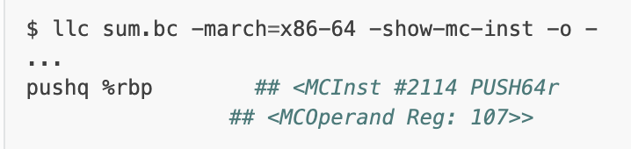
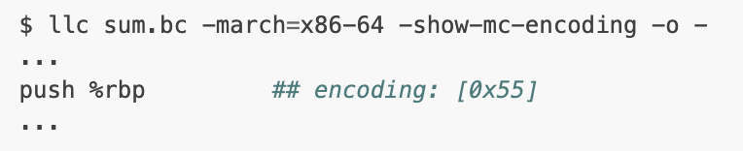
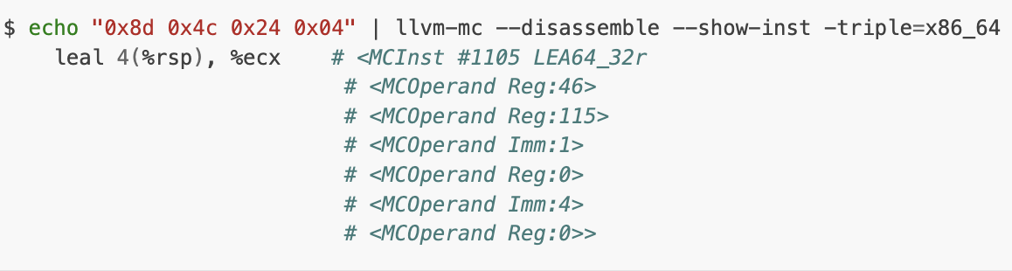
代码生成
反汇编工具：llvm-mc、llvm-objdump、llvm-readobj
反汇编显示MCInst

